Slide 1


ISSUE TRACKER MANAGEMENT SYSTEM

Slide 2
Introduction ( හැදින්වීම )
Issues Tracker Management System යනු
මැතිවරණ කොමිෂන් සභාවේ තොරතුරු හා සංනිවේදන තාක්ෂණයට අදාල ගැටළු හෝ දෝෂ
කාර්යක්ෂමව වාර්තා කිරීමට
නිරීක්ෂණය කිරීමට සහ
විසඳීමට
උපකාර කිරීම සඳහා නිර්මාණය කර ඇති මෙවලමකි.

Slide 3
ITMS - includes features
Issue creation - ගැටළු නිර්මාණය
Assignment - පැවරීම
Prioritization - ‍ප්‍රමුඛතාවය
Status updates - තත්ව යාවත්කාලීන කිරීම්
Reporting - වාර්තා කිරීම

Slide 4
හඳුනාගැනීමේ සිට විසඳුම දක්වා ගැටළු වල ජීවන චක්‍රය (tracking the lifecycle of issues) නිරීක්ෂණය කිරීම සඳහා මධ්‍යගත වේදිකාවක් ලබා දීමෙන් (providing a centralized platform ) මෙම පද්ධතිය මඟින්
විනිවිදභාවය
වගවීම සහ
සහයෝගීතාවය වැඩි දියුණු කරයි

Slide 5
Key Features
Chief Clerk Subject Clerk | Submit the issues. Get the rejected Comments & All status updates frequently.
DC | Approve the issues. Can have the overview of his district related issues
Super Admin | Approve the issue. Approve the user Registrations. Confirms the final review of the issue. Manage User roles.
Super User | Assign the technical officers. Get the updates for the issues and having overview of the system.
Technical Officers | Resolve and update the status of assigned issues.

Slide 6
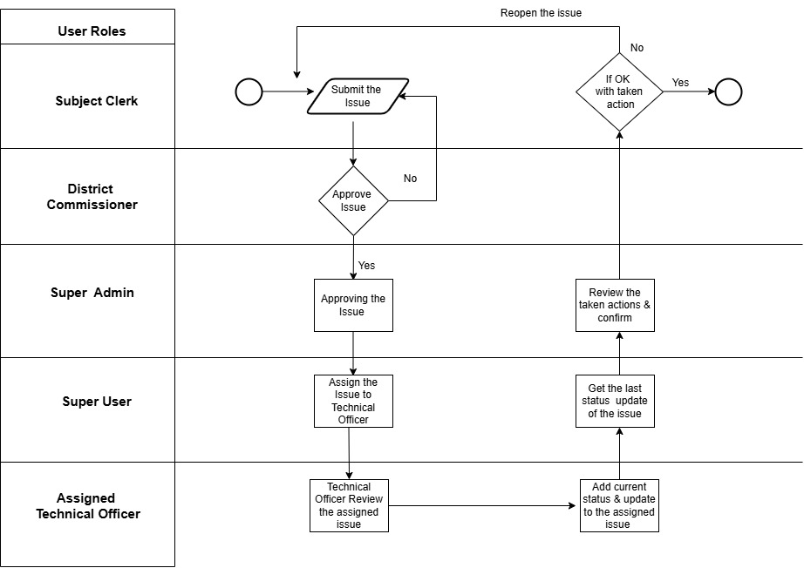
Process

Slide 7
Thank You

Slide 8
192.168.10.179

